Slide 1
Zvuk
Kan Jovalík, Dominik Volavka

Slide 2
Zvuk
mechanické podélné vlnění vzduchu
výška - frekvence
hlasitost - amplituda signálu
barva

Slide 3
Frekvence
výška zvuku
slyšitelné frekvence ~20 Hz - 20 000 Hz
< 20 Hz - infrazvuk
> 20 kHz - ultrazvuk

Slide 4
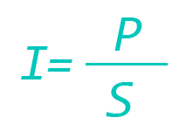
Intenzita zvuku
energie zvukového vlnění
jednotka W/m²
Slyšitelné hodnoty od 10^{–12} W/m² do 1 W/m²
P je výkon zvukového vlnění
S je obsah plochy, kterou vlnění prochází
nepraktická veličina

Slide 5

Hladina intenzity zvuku
Jde o logaritmus o základu 10.https://wikimedia.org/api/rest_v1/media/math/render/svg/56b4f2c693bdd2f9ce98abaa1dcd7b83b2454bb7
logaritmická jednotka dB
10^{–12} W/m² (práh slyšitelnosti) odpovídá I₀
10 W/m² odpovídá 130 dB

Slide 6
Vzorkování (samplování) zvuku
převod analogového signálu na digitální záznam
vzorkovací frekvence - počet hodnot odečtených z analogové křivky za sekundu
vzorkovací frekvence musí být oproti nejvyšší původní frekvenci dvojnásobná
běžné vzorkovací frekvence :
44,1 kHz - max. zaznamenaná frekvence 22,05 kHz
48 kHz
96 kHz
192 kHz

Slide 7
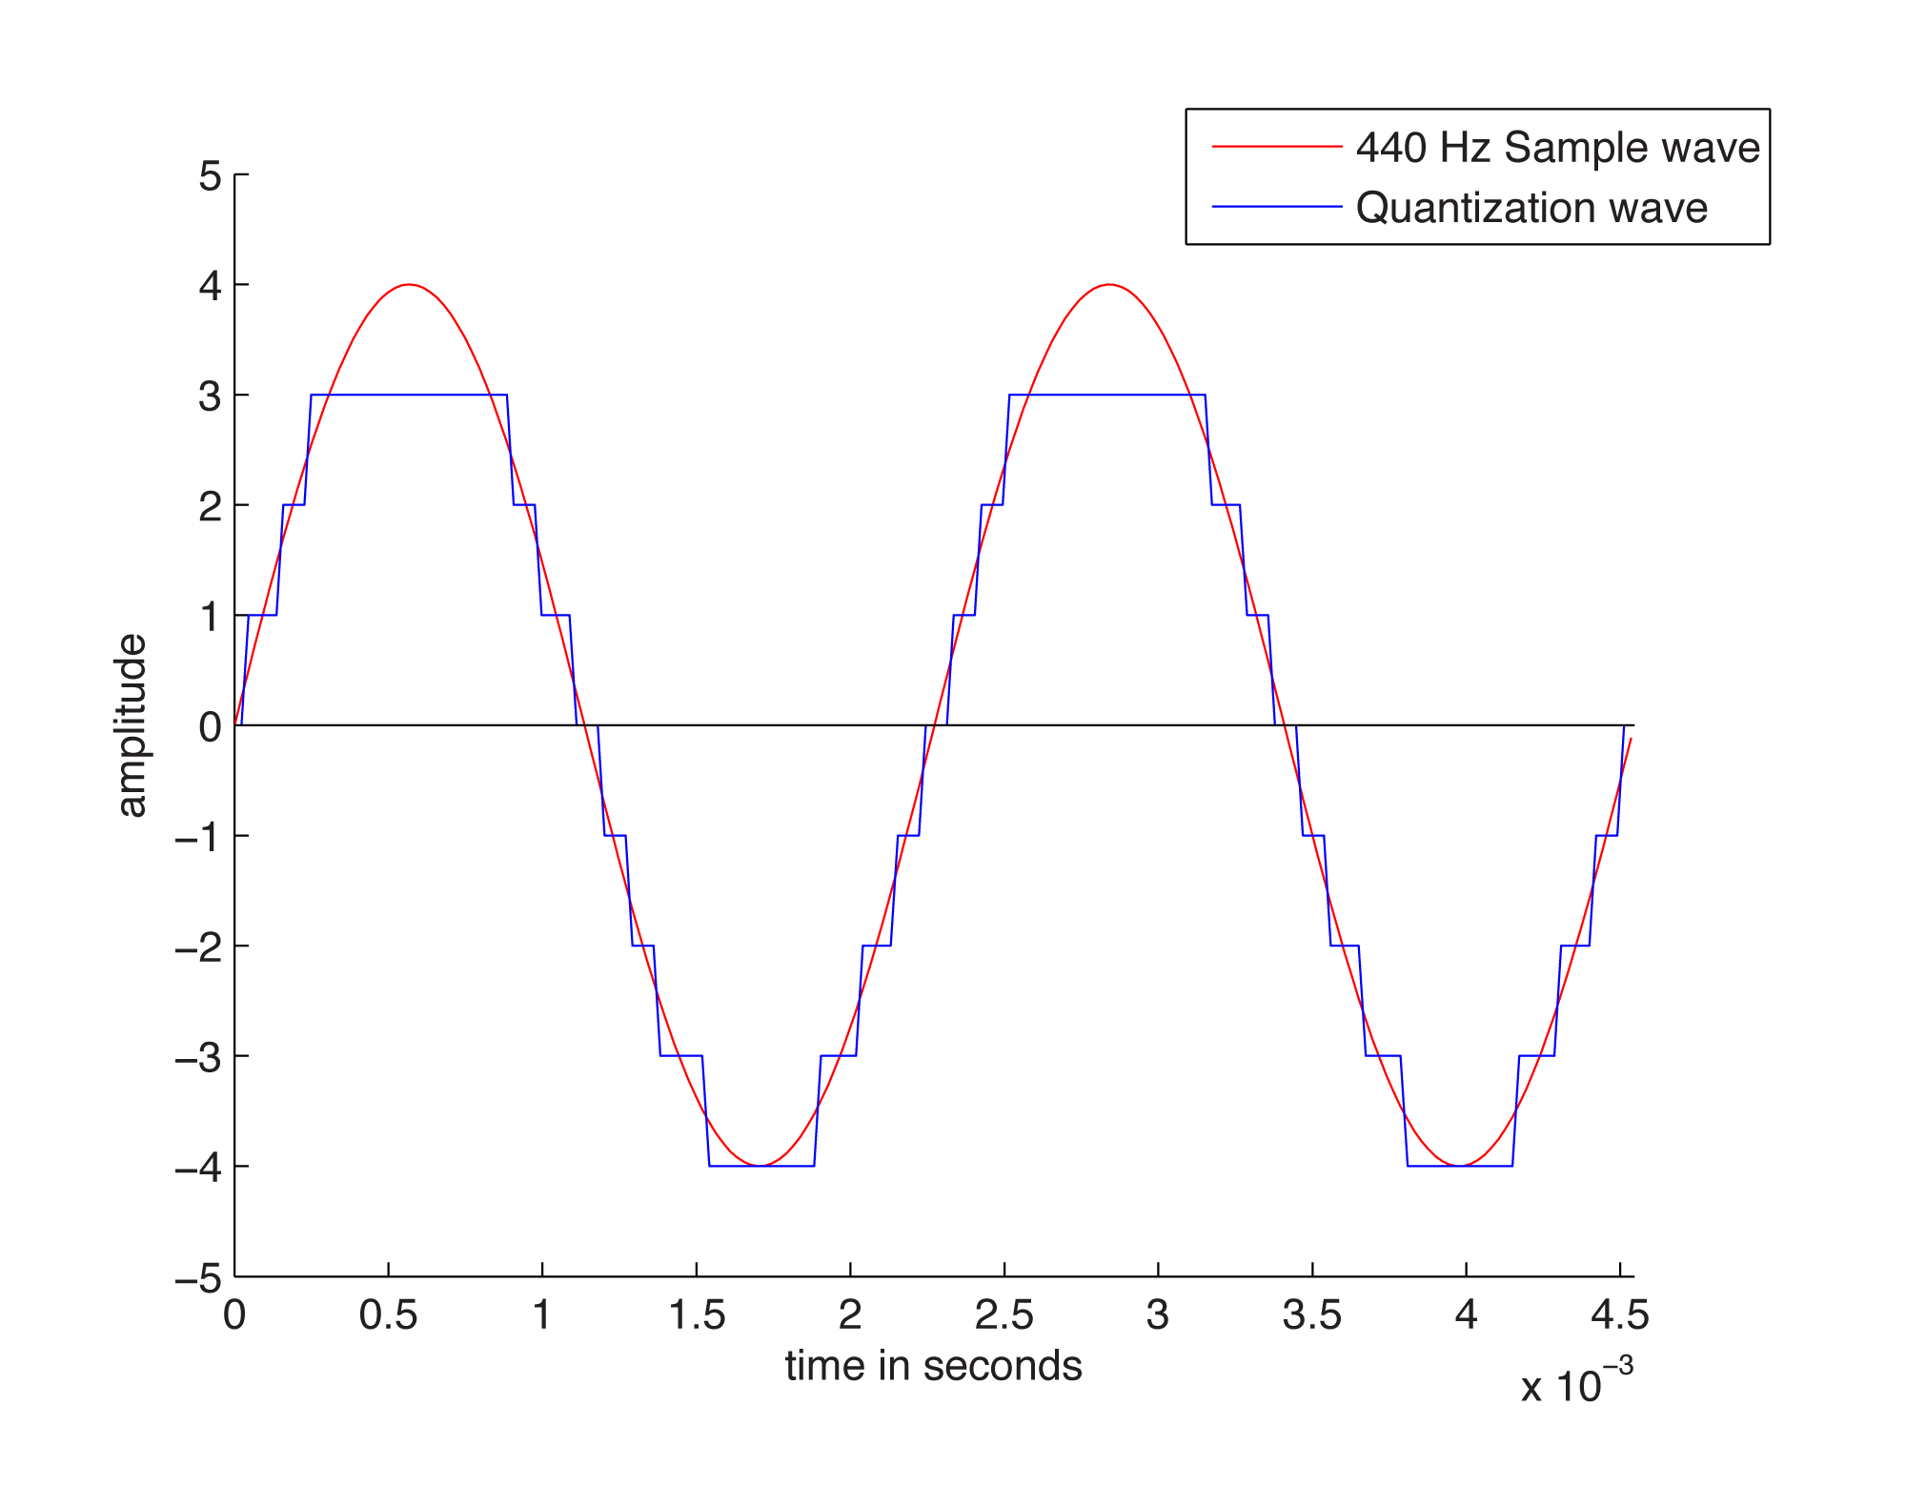

Slide 8
Odstup od šumu
udává poměr maximální amplitudy (výchilky) a šumu
udává se v dB
s vyšší bitovou hloubkou při vzorkování se šum snižuje
16 bitů - 96,32 dB - 65 536× tišší šum
24 bitů - 144 bD - 16 777 216× tišší šum

Slide 9
Parametry zvukových souborů
kompresní poměr
velikost souboru
formát
počet stop
datový tok - závisí na datové hloubce, vzorkovací frekvenci, počtu stop a kompresi

Slide 10
Formáty souborů
Nekomprimované
WAV
AIF, RIFF
Komprimované
Bezztrátové
FLAC
Ztrátové
ATRAC
MP3
OGG

Slide 11
MPEG 1 - Layer 3
zkráceně MP3
ztrátová komprese využívající maskování
maskování - vypouští frekvence, které nejsou člověkem běžně slyšitelné
dobrý kompresní poměr ~10
charakteristické datové toky:
320 kb/s
256 kb/s
192 kb/s
128 kb/s

Slide 12
WAV
nekomprimovaný formát
typicky používaný pro audio CD

Slide 13
FLAC
otevřený formát
bezztrátová komprese
zmenší velikost WAVu zhruba na 65%

Slide 14
Zvukové stopy
Mono - jediná zvuková stopa
Stereo - běžně používáno pro hudbu
2:1 - samostatná stopa pro basy
Kvadro - 4 zvukové stopy, např. pro nahrávání orchestrů
5:1
7:1

Slide 15
Software pro úpravu zvuku
Sound Forge - Sony
Adobe Audition
WaweLab
FL Studio
Audacity - jednoduchý freeware

Slide 16
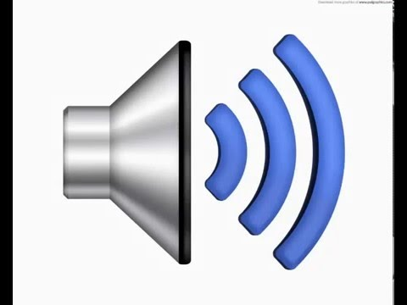
Konec
Konec
Děkujeme za pozornost
ukázka zvuku:

